Slide 1


РИНЦ.
Основы работы

Slide 2
НЭБ elibrary.ru : информационные массивы
Полнотекстовая база данных elibrary.ru
Собираются все произведения, имеющие отношение к научно-исследовательской, технико-технологической и образовательной деятельности.
Произведения включаются без предварительной экспертизы и оценки.
Российский индекс научного цитирования (РИНЦ)
Включаются только научные произведения, которые отражают достижения и результаты научно-исследовательской, технико-технологической и образовательной деятельности, созданные и опубликованные с участием авторов, указывающих аффилиацию с российскими организациями.
Произведения включаются только после предварительной экспертизы и оценки.
Ядро РИНЦ
Включены все произведения, которые опубликованы в научных периодических изданиях, представленных в международных системах Web of Science, Scopus, а также RSCI.

Slide 3
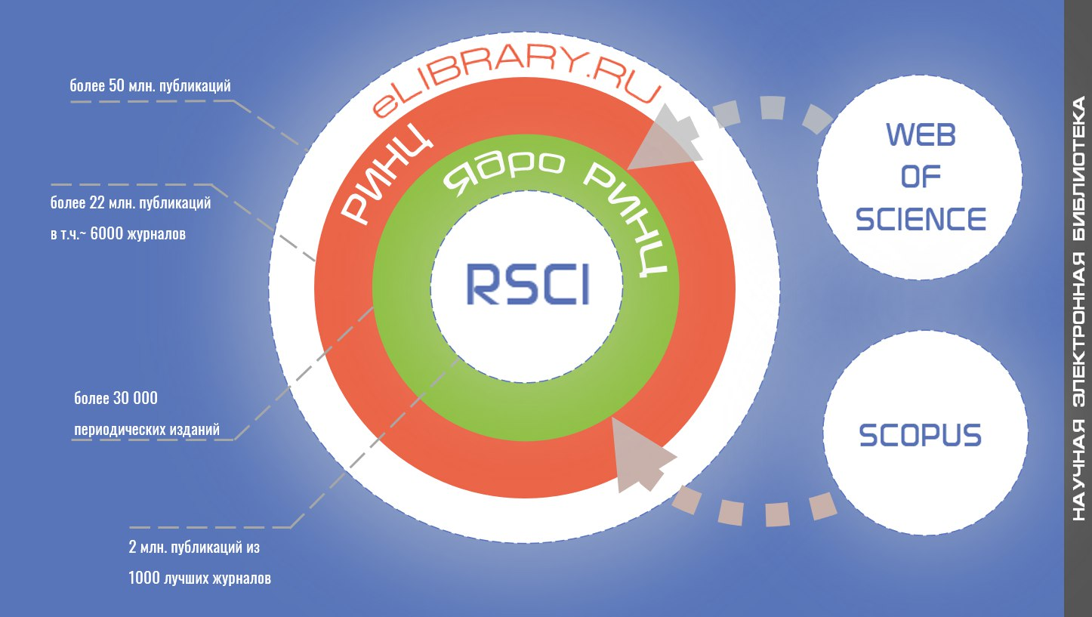
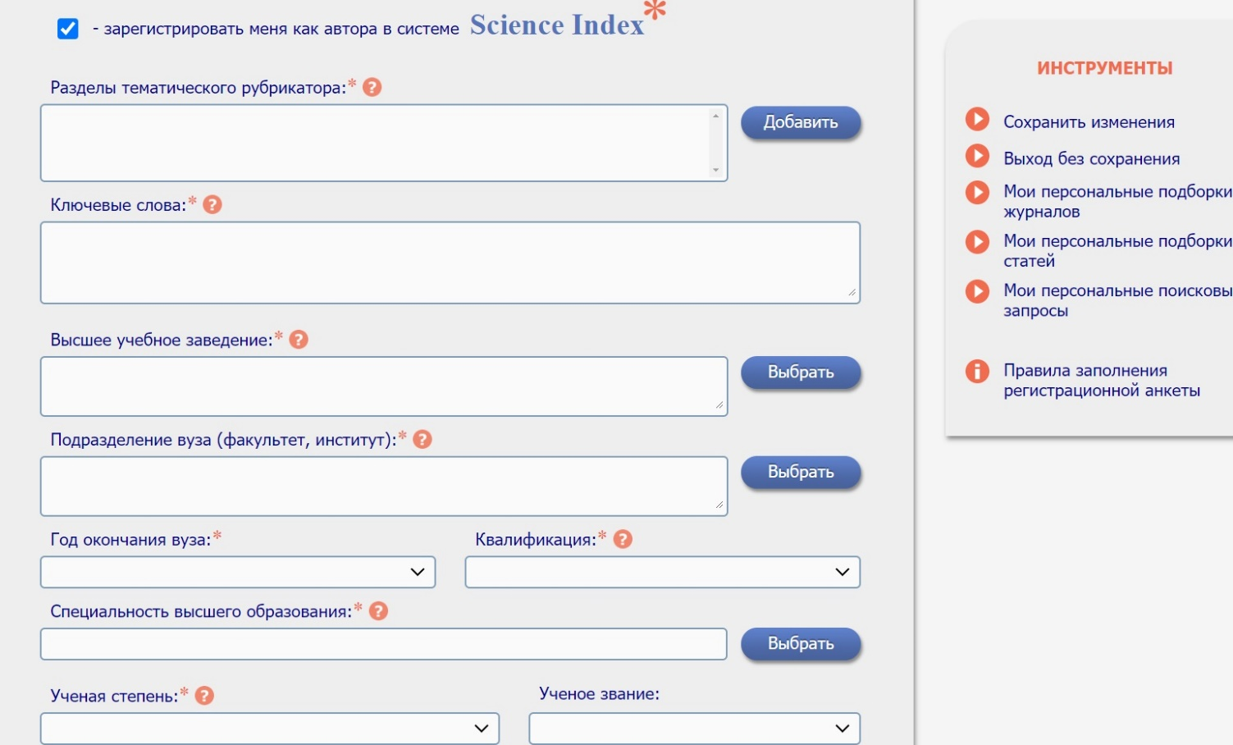
ЗАПОЛНЕНИЕ АНКЕТЫ

Slide 4
Основные возможности авторов в РИНЦ
Просмотр списка своих публикаций и цитирований с возможностью его анализа и отбора по различным параметрам
Возможность добавить найденные в РИНЦ публикации и цитирования в авторский профиль
Возможность удалить из списка своих работ или ссылок ошибочно привязанные публикации и цитирования
Возможность идентификации организаций, указанных в публикациях автора в качестве места выполнения работы
Возможность обновлять свои показатели
Возможность добавления непериодических публикаций, правообладателем которых является автор

Slide 5
Основные возможности представителей организации в РИНЦ
Добавление отсутствующих публикаций автора на сайт eLIBRARY.RU
Привязка неидентифицированных ссылок к публикациям
Внесение изменений в описание публикации
Внесение публикации, в которой сослались на вашу статью, если ее нет на сайте eLABRARY

Slide 6
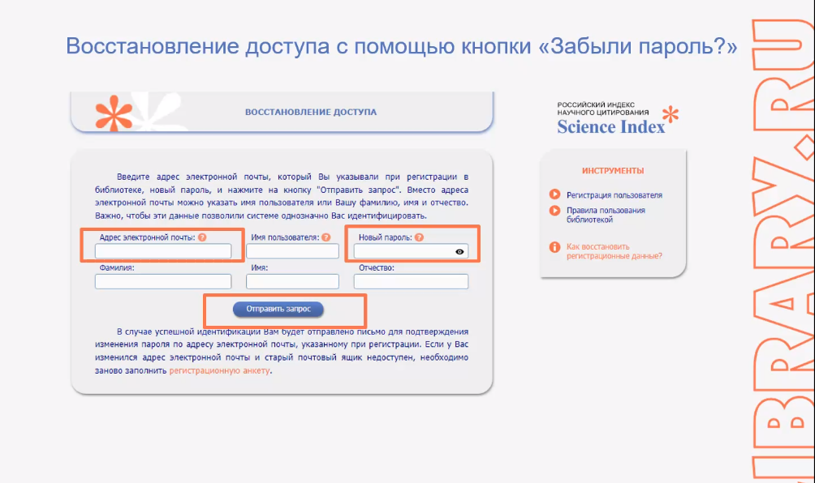
ВОССТАНОВЛЕНИЕ ПАРОЛЯ

Slide 7
Индекс ХИРША в РИНЦ
Индекс Хирша в РИНЦ зависит от соотношения цитирований к публикациям. При расчете индекса Хирша в РИНЦ учитываются идентифицированные ссылки на все публикации автора в РИНЦ из публикаций входящих в РИНЦ. Если Индекс Хирша у автора равен 6, это значит что у автора есть 6 публикаций у каждой из которых минимум по 6 цитирований, после 6-ой публикации цифра количества цитирований становится меньше порядкового номера публикации.

Slide 8
              Отдел информационно-библиографического обслуживания предлагает авторам:
              Консультации по научному поиску.
              Обзор электронных ресурсов.
              Консультации по работе в РИНЦ.
              Помощь в оформлении библиографии.

Slide 9
              Ждём вас по адресу:
              Набережная р. Свияги, 106,
              1 корпус, аудитория 224 б
              Контактный тел: 37 24 57 (1).
              E-mail:

Slide 10
              СПАСИБО ЗА ВНИМАНИЕ.
              Отдел информационно-библиографического обслуживания Научной библиотеки УлГУ

